Slide 1
2026 год – Год дошкольного образования
(Реализация мероприятий, направленных на повышение эффективности решения воспитательных задач в организациях, реализующих программы дошкольного образования)
Совет директоров,
18 марта 2026 г.
Notes:
На 25.09.2026 г запланировано торжественное региональное мероприятие (приуроченное к Дню дошкольного работника)

Slide 2


2026 год – Год дошкольного образования
Notes:
26 февраля 2026 г. В Московском педагогическом государственном университете состоялась торжественная церемония открытия Года дошкольного образования в системе образования.
Эта мера ориентирована на повышение качества воспитания и развития дошкольников, улучшение инфраструктуры детских садов и поддержку воспитателей.
Мероприятие прошло в рамках V Всероссийского педагогического образовательного форума «Учитель – будущее России!».
Министр просвещения Российской Федерации Сергей Сергеевич Кравцов
сообщил, что сегодня в стране дошкольным образованием охвачено более 6 млн воспитанников. Для детей создано свыше 300 тысяч групп, в которых работают более 600 тысяч педагогов.

Slide 3


Notes:
Из выступления Министра просвещения РФ для обеспечения единства подходов к воспитанию и обучению детей в условиях детского сада будет определен и утвержден минимальный перечень игр и игрушек,
Обязательный перечень музыкальных и художественных произведений.

Slide 4


Notes:
В рамках выставки проектов Года дошкольного образования Минпросвещения России представило ключевые воспитательные проекты:
Добрые игры (Институт изучения детства, семьи и воспитания);
Программа «Орлята-дошколята» ( Росдетцентр);
Конкурс «Родная игрушка» (Общество «Знание»)
С сентября 2026 г. в масштабе всей страны будут реализовываться проекты: «Добрые игры» и «Орлята-дошколята».
Продолжится большая работа по капитальному ремонту детских садов.

Slide 5
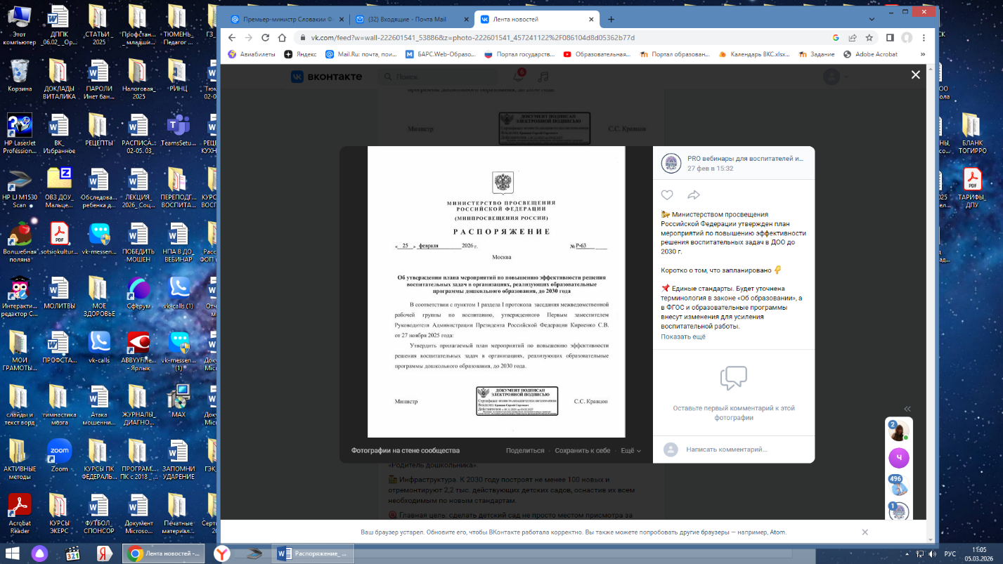
Распоряжение Минпросвещения России
«Об утверждении плана мероприятий по повышению эффективности решения воспитательных задач в организациях, реализующих образовательные программы дошкольного образования, до 2030 года» от 25 февраля 2026 г. № Р-63
Notes:
Министерством просвещения Российской Федерации утвержден план мероприятий по повышению эффективности решения воспитательных задач в ДОО до 2030 г.
Определен единый оператор реализации мероприятий плана- Институт развития, здоровья и адаптации ребенка

Slide 6
Единые стандарты. Будет уточнена терминология в законе «Об образовании», а в ФГОС и образовательные программы внесут изменения для усиления воспитательной работы.
Игрушки по госстандарту. Появится обязательный порядок экспертизы игр и игрушек. Сформируют единый перечень разрешенных средств обучения и воспитания (с учетом конкурса «Родная игрушка»).
Своя культура. Для детей разработают единые методические комплекты на основе традиционных духовно-нравственных ценностей. Также создадут обязательный перечень одобренных книг, музыки и мультфильмов.
Новые проекты. В детских садах запустят проекты «Орлята-дошколята» (патриотическое воспитание) и «Добрые игры» (приобщение к ценностям через игру).
‍ Переподготовка кадров. Обновят программы обучения будущих воспитателей, логопедов и руководителей ДОО, а также введут единые подходы к повышению их квалификации.
Цифровая платформа для воспитателей и родителей. Создается единый цифровой ресурс дошкольного образования (ЕРЦР ДО), где можно будет пользоваться конструктором программ и планировщиком занятий.
Работа с родителями. Усиливается просвещение родителей, вводятся новые программы подготовки воспитателей. Создание трека «Родитель дошкольника».
Инфраструктура. К 2030 году построят не менее 100 новых и отремонтируют 2,2 тыс. действующих детских садов, оснастив их всем необходимым по новым стандартам.
Notes:
Коротко о том, что запланировано

Slide 7
Задачи в развитии дошкольного образования (региональный уровень)
ПРЕДЛОЖЕНИЕ (Департаменту образования Администрации г.Тюмени совместно с ТОГИРРО на базе детских садов г.Тюмени в 2026 г. организовать проведение стажировочных площадок для детских садов других МО) по качественной реализации образовательных программ
Notes:
Создано РУМО педагогов дошкольного образования (1 заседание запланировано на 20 марта)

Slide 8
ПЕРЕЧЕНЬ ПОРУЧЕНИЙ
Обеспечить выполнение образовательной программы дошкольного образования
Разработать критерии административного контроля качества освоения детьми образовательной программы, согласовать с методическими службами МОУО
Оптимизировать систему календарно-тематического планирования (отражать тему. Формы организации детей, даты, выполнение)
Активизировать работу по выдвижению педагогов на установление квалификационной категории «педагог-методист», «педагог-наставник»

Slide 9
ПЕРЕЧЕНЬ ПОРУЧЕНИЙ
Включить в вариативную часть образовательной программы детского сада региональный компонент (краеведческая деятельность, посещение музеев, знакомство с почетными жителями, и достижениями населенного пункта, района, области и т.п.)
При наличии потребности родителей:
Обеспечить открытие новых (увеличить количество) ясельных групп в существующих детских садах (в т.ч. в детских садах после капремонтов)
Продлить время работы детских садов (организация «дежурных групп» по запросам работающих родителей).

Slide 10
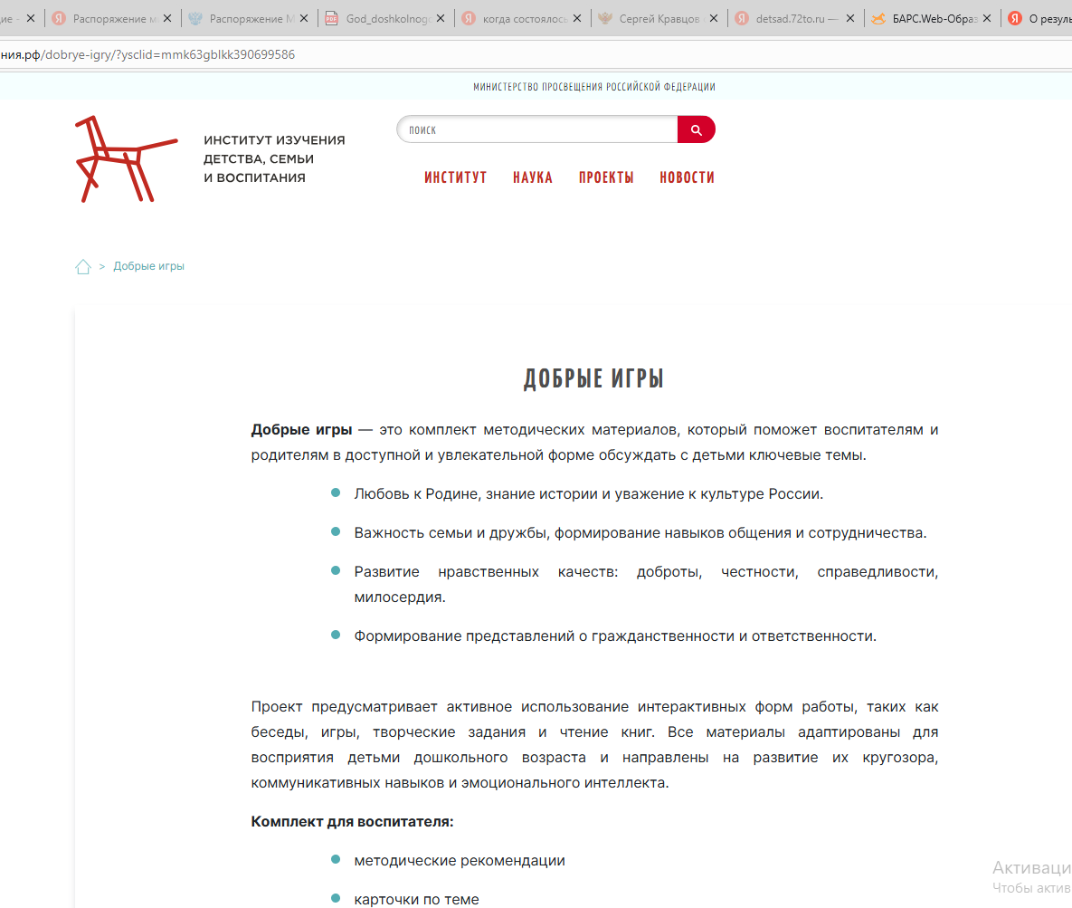
Добрые игры https://xn--80adrabb4aegksdjbafk0u.xn--p1ai/dobrye-igry/?ysclid=mmk63gblkk390699586
ТЕМЫ:
МОЙ ЛЮБИМЫЙ ДЕТСКИЙ САД
СЕЗОННАЯ БЕЗОПАСНОСТЬ: ОСЕНЬ
СЕЛЬСКОЕ ХОЗЯЙСТВО
БАБУШКИ И ДЕДУШКИ
НАРОДЫ РОССИИ
УГОЛОК РОССИИ — КРАЙ РОДНОЙ
Notes:
Добрые игры — это комплект методических материалов, который поможет воспитателям и родителям в доступной и увлекательной форме обсуждать с детьми ключевые темы.
Любовь к Родине, знание истории и уважение к культуре России.
Важность семьи и дружбы, формирование навыков общения и сотрудничества.
Развитие нравственных качеств: доброты, честности, справедливости, милосердия.
Формирование представлений о гражданственности и ответственности.
Напоминает «Разговоры о важном» только для малышей от 3 до 7 лет.

Slide 11
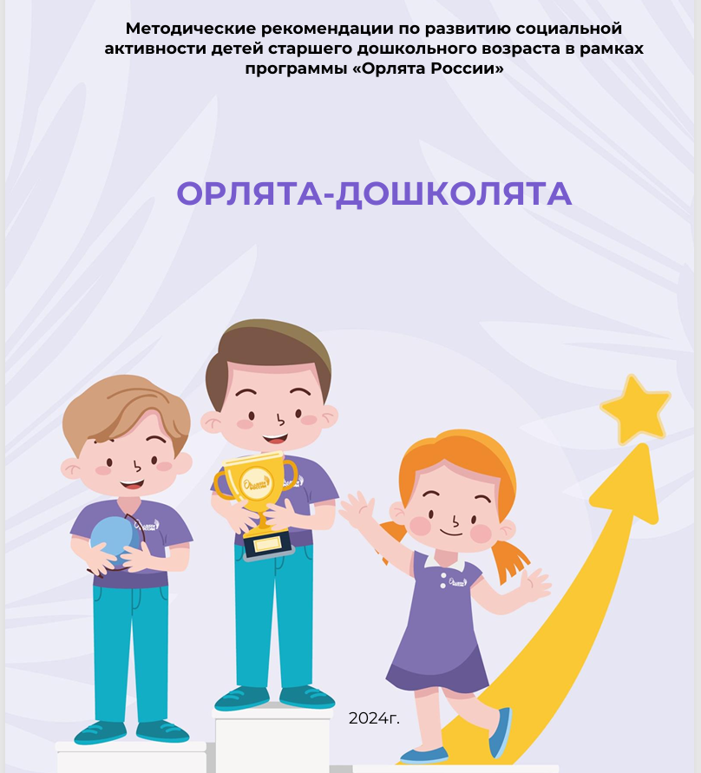
1. «Орленок – Лидер»
(ценности: дружба, команда)
2. «Орленок – Эрудит»
(ценность: познание)
3. «Орленок – Мастер»
4. «Орленок – Доброволец»
(ценности: милосердие, доброта, забота)
5. «Орленок – Спортсмен»
(ценности: природа, Родина)
6. «Орленок – Эколог»
(ценности: природа, Родина)
7. «Орленок –хранитель исторической памяти»
(ценности: семья, Родина).
«Орлята-дошколята»
Notes:
Дополнительная общеобразовательная программа «Орлята-дошколята» далее Программа, реализуется в рамках Всероссийского проекта «Орлята России» на период 2025 – 2027 учебный год.
Программа модифицированная, составлена на основе Всероссийской программы развития социальной активности обучающихся начальных классов «Орлята России». Программа «Орлята-дошколята» представляет собой комплексную систему развития для детей дошкольного возраста, в рамках дополнительного образования. В Программе предусмотрены различные направления, такие как спорт, лидерство, эрудиция, мастерство и добровольчество.
Цель программы: формирование у ребёнка старшего дошкольного возраста социально- ценностных знаний, отношений и опыта позитивного преобразования социального мира на основе российских базовых национальных ценностей, накопленных предыдущими поколениями, воспитание культуры общения, воспитание любви к своему Отечеству, его истории, культуре, природе, развитие самостоятельности и ответственности.

Slide 12
Уровень ДОУ
Обеспечение административного контроля освоения детьми образовательной программы (оценка продуктов детской деятельности, активности участия в проектах и мероприятиях, содержания общения педагогов с детьми), постоянно
Обеспечение административного контроля организации образовательного процесса в разновозрастных группах с учетом возрастных особенностей детей, постоянно
Организация дежурных групп (по потребности родителей)
Реализация Программы просвещения родителей, с 1 сентября 2025 г. пилотные детские сады (д/с №4 «Ёлочка) с 1 сентября 2026 г (все ДОУ).
Вовлечение детей и семей в федеральные проекты «Добрые игры» и «Орлята-дошколята» с 1 сентября 2026 года
Внесение изменений в ОП ДО (до 30 августа 2026 г «Добрые игры», «Орлята-дошколята»; по мере внесения изменений во ФГОС ДО, ФОП ДО, ФАОП ДО, утверждения перечня музыкальных, художественных произведений….)

